Slide 1
FARMAPRICEY
Integrantes: Bastian Herrera
Josefa Duran
Helen Mora
Curso: Capstone 004D
Profesor: Aldo Martinez

Slide 2
ÍNDICE
de contenidos
01
Introducción
07
Competencias
02
Contexto
08
Riesgo
03
Problemática
09
Seguridad
04
Solución
10
Modelo de negocio
05
Metodología/Plan/Roles
11
Mockup
06
Mapa Tecnologico/Arquitectura
12
Conclusiones

Slide 3
INTRODUCCIÓN
FarmaPricey es una plataforma web que busca facilitar la búsqueda y comparación de precios de medicamentos entre distintas farmacias en Chile.
El proyecto nace debido a que la información de precios se encuentra distribuida en diferentes plataformas, haciendo que los usuarios deban realizar búsquedas individuales para encontrar alternativas convenientes.
Nuestra propuesta consiste en centralizar esta información, incorporando la comparación de precios y herramientas de geolocalización para ayudar a los usuarios a encontrar farmacias cercanas y tomar una decisión considerando tanto el precio como la ubicación.

Slide 4
CONTEXTO
En Chile, las personas que necesitan adquirir medicamentos pueden encontrar diferencias de precios entre distintas farmacias. Sin embargo, esta información se encuentra distribuida entre los sitios web de cada establecimiento, por lo que comparar alternativas requiere realizar búsquedas de manera individual.
Además del precio, la ubicación de la farmacia es un factor relevante al momento de elegir dónde comprar, ya que la alternativa más económica no necesariamente es la más conveniente si se encuentra a una mayor distancia.
Por ello, surge la oportunidad de utilizar herramientas tecnológicas para centralizar información de medicamentos, precios y establecimientos, facilitando el acceso a estos datos desde una misma plataforma.

Slide 5
PROBLEMÁTICA
SOLUCIÓN
  Comparación poco práctica: El usuario debe buscar y comparar cada alternativa individualmente.
  Precio ≠ conveniencia: La opción más económica no siempre es la más conveniente por su ubicación.
  Comparación poco práctica: El usuario debe buscar y comparar cada alternativa individualmente.
  Información dispersa: Los precios están distribuidos en diferentes sitios web.
  Información centralizada: Reunir en una misma plataforma los medicamentos, precios y farmacias disponibles.
  Comparación de precios: Permitir buscar un medicamento y comparar las alternativas ofrecidas por distintas farmacias.
  Geolocalización: Mostrar farmacias cercanas y su ubicación para considerar tanto el precio como la distancia.
  Obtención automatizada de datos: Utilizar mecanismos de extracción de información para mantener los datos disponibles.

Slide 6
METODOLOGÍA
PLAN
ROLES
  Trabajo basado en una metodología agil
  Desarrollo incremental mediante Sprints.
  Priorización de funcionalidades según las necesidades del proyecto.
  Revisión, pruebas y ajustes continuos.
  Análisis → Problema y requerimientos
  Diseño → Arquitectura, BD e interfaz
  Desarrollo → Frontend, Backend y datos.
  Integración → Conexión de componentes
  Pruebas → Validación y correcciones
  Entrega → Producto final y documentación
  Bastián Herrera:
Jefe/Coordinador
Arquitectura · Backend · Sprints · Integración
  Helen Mora:
Desarrollo y gestión de datos
Base de datos · Datos · Precios · Documentación
  Josefa Durán:
Desarrollo y calidad
Frontend · Geolocalización · APIs · Pruebas

Slide 7
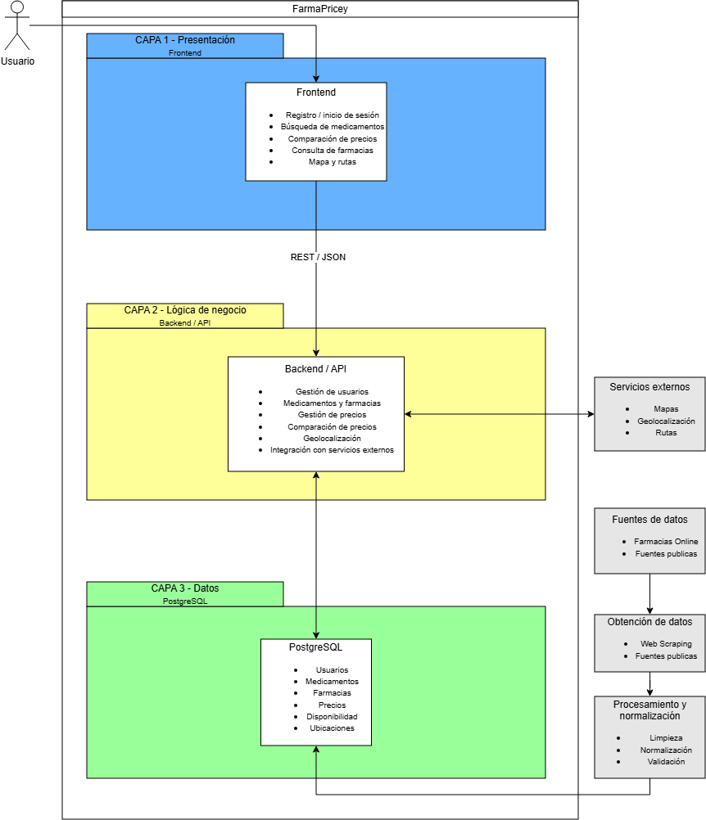
ARQUITECTURA
https://drive.google.com/file/d/1MAUtBg8CSrpYuXvEYilF3M7m0yGwq8P4/view?usp=sharing

Slide 8
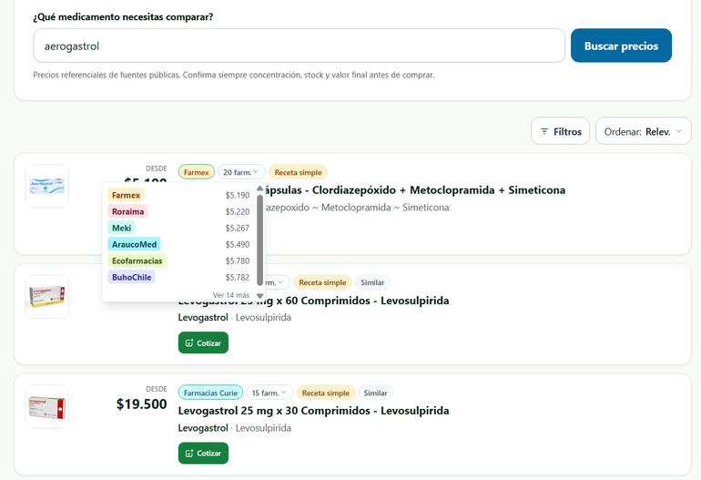
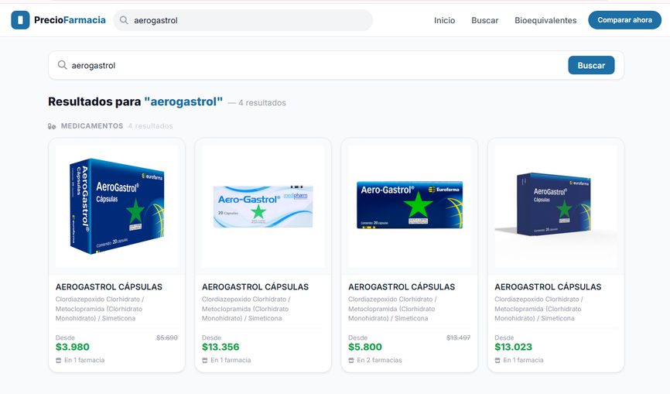
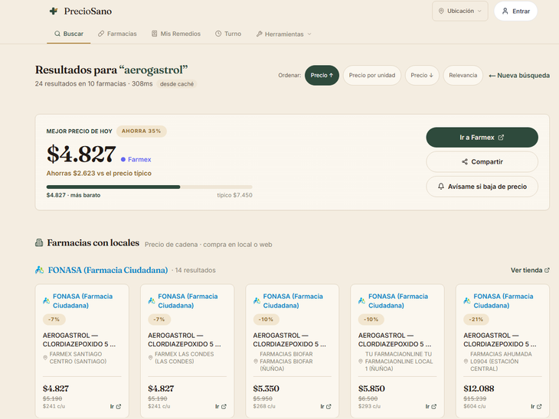
COMPENTENCIA
BuscaFarma: Presenta un catálogo de medicamentos que reúne información sobre precios y stock disponibles en distintas farmacias.
PrecioFarma: Compara los precios de un medicamento entre varias farmacias y destaca la alternativa más económica que cuenta con disponibilidad.
PrecioSano: Entrega la información sobre medicamentos junto con datos de las farmacias, como sus locales y ubicación.

Slide 9

RIESGOS
Falta de acceso a información: Algunas farmacias podrían no disponer de fuentes públicas o accesibles, limitando la cantidad de datos que FarmaPricey puede entregar
Cambios en el formato de datos: Las farmacias pueden modificar la estructura de su información, afectando su procesamiento..
Información desactualizada: Los precios y el stock pueden cambiar rapidamente, generando diferencias entre la información mostrada y la disponibilidad en la farmacia.
Normalización de datos: Los medicamentos puede registrarse con diferentes nombres, formatos o presentaciones, complicao su comparación.

Slide 10

SEGURIDAD
Seguridad de la información:
  Protección de datos almacenados: PostgreSQL + variables de entorno para información sensible.
  Validación de información externa: Validación, sanitización y normalización en Backend/Python.
  Protección de claves y credenciales de APIs: Variables de entorno (.env) + .gitignore.
  Control de acceso: Autenticación y autorización por roles en Backend.
  Frontend y Backend: HTTPS, validación de entradas y manejo seguro de sesiones.
  APIs externas: Credenciales separadas y acceso mediante Backend

Slide 11









MODELO DE NEGOCIO
  Actividades claves
  Propuesta de valor
  Relaciones con el cliente
Socios claves
  Recopilación y actualización
de datos.
  Comparación de precios.
  Mantenimiento de la plataforma.
  Normalización de información.
  Segmentos de clientes
  Farmacias.
  Proveedores de datos y APIs.
  Servicios de alojamiento web.
  Acceso rápido y sencillo a la información.
  Atención y soporte a través de canales digitales.
Comparar precios y disponibilidad de medicamentos en distintas farmacias, incorporando geolocalización y alertas por correo cuando los precios disminuyan.
  Personas que buscan medicamentos a menor precio y en un lugar cercano a ellos.
  Personas que necesitan conocer la disponibilidad de un medicamento.
  Recursos claves
  Base de datos de medicamentos.
  APIs y fuentes de información.
  Plataforma web.
  Infraestructura tecnológica.
  Canales
  Página web.
  Redes sociales.
  Estructura de costes
  Fuente de ingresos
  Desarrollo y mantenimiento.
  Servidores y alojamiento.
  APIs o servicios externos.
  Actualización de datos.
  Publicidad dentro de la plataforma.
  Posibles servicios premium a futuro.

Slide 12
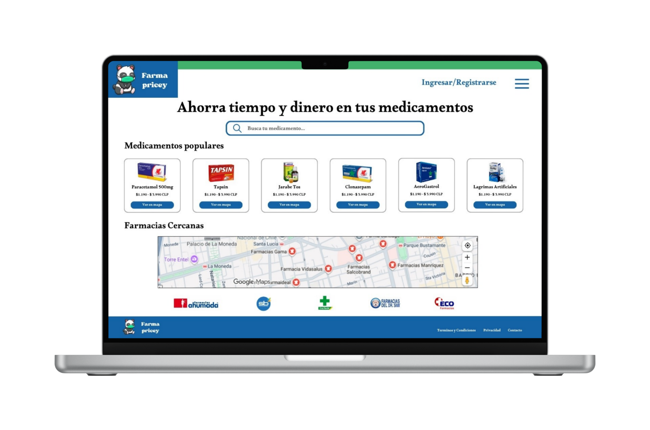
MOCKUP

Slide 13
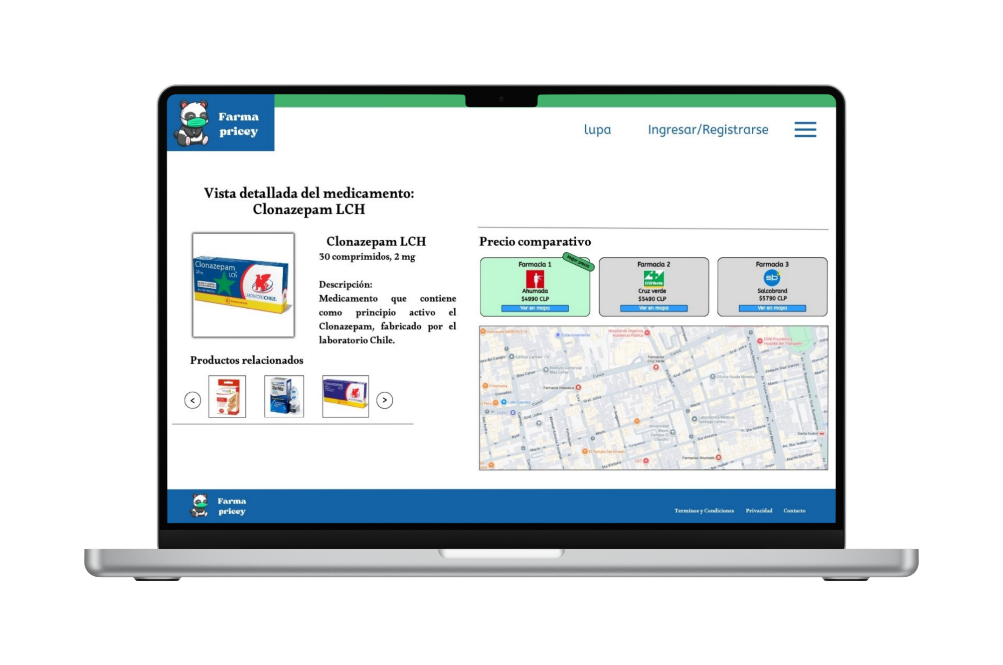
MOCKUP

Slide 14
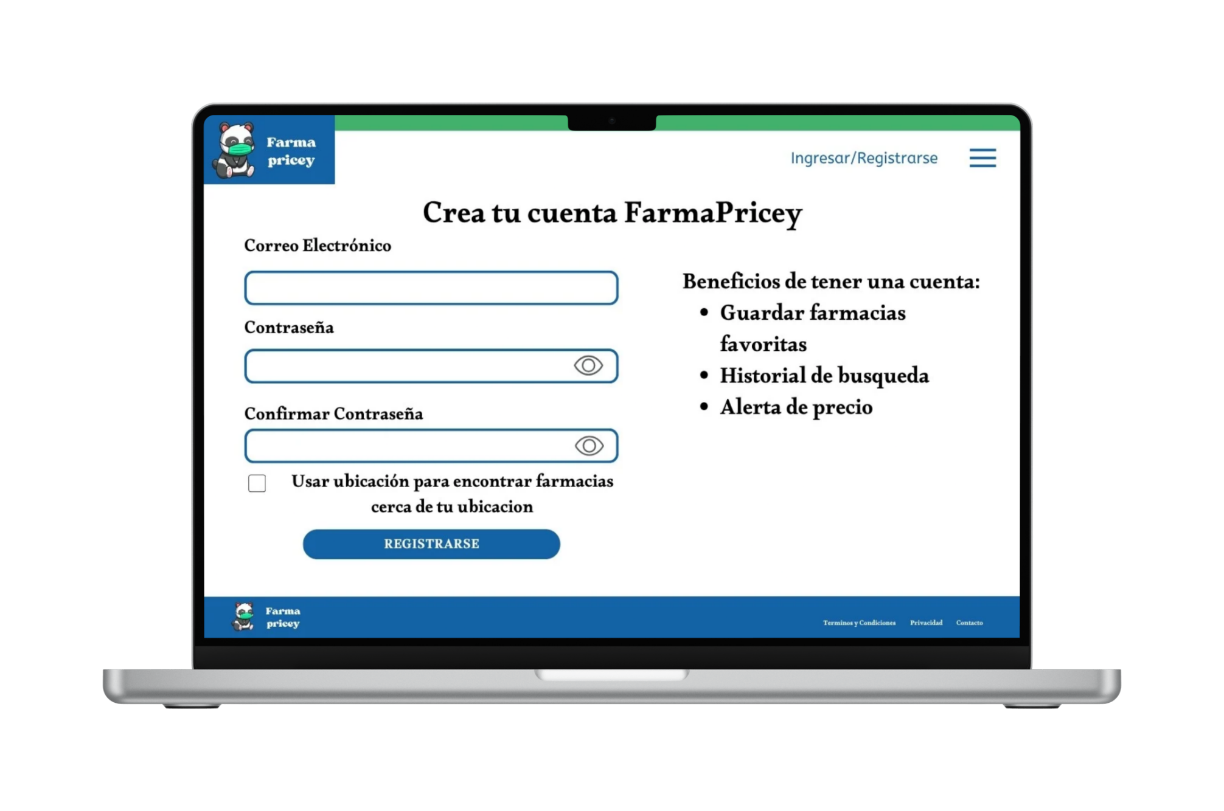
MOCKUP

Slide 15
CONCLUSIONES
FarmaPricey propone una solución tecnológica orientada a facilitar la búsqueda y comparación de precios de medicamentos entre distintas farmacias, centralizando información que actualmente se encuentra distribuida.
El proyecto integra desarrollo web, gestión y procesamiento de datos, servicios de geolocalización y obtención automatizada de información, permitiendo abordar la problemática desde una perspectiva tecnológica e integral.
A través de una metodología ágil y un trabajo colaborativo, buscamos desarrollar una plataforma funcional que permita a los usuarios considerar precio y ubicación al momento de buscar alternativas, aplicando las competencias adquiridas durante nuestra formación como Ingenieros en Informática.

Slide 16
MUCHAS GRACIAS

